Slide 1

Meetkunst
Een verbinding tussen beeldende kunst en meetkunde
Notes:
(allen)
Welkom

Slide 2

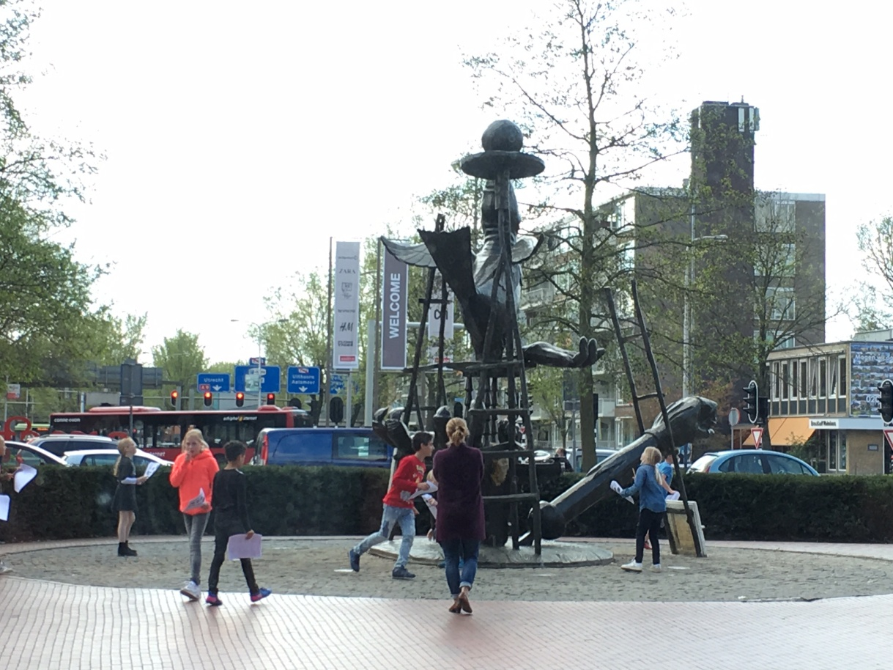
Terugblik
Ervaringen met lessen:
Ruimte vangen
Museum/ buitenles

Slide 3
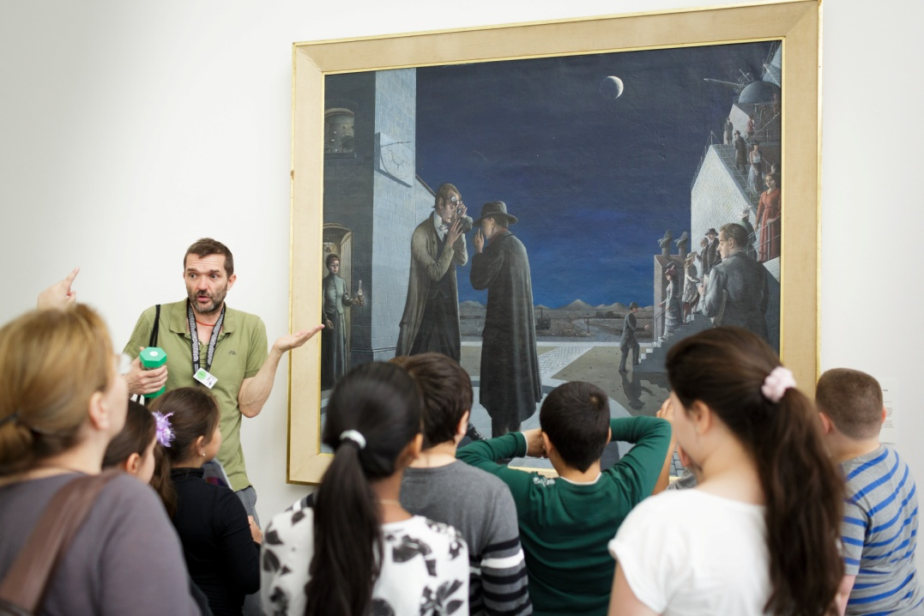
Kunstbeschouwing
Kijken naar en praten over kunst
met leerlingen
Verkennen en ontdekken

Slide 4
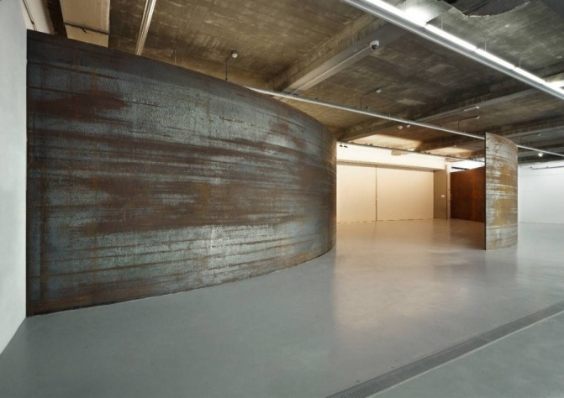
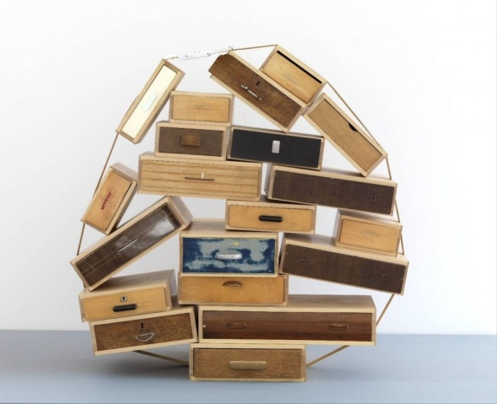
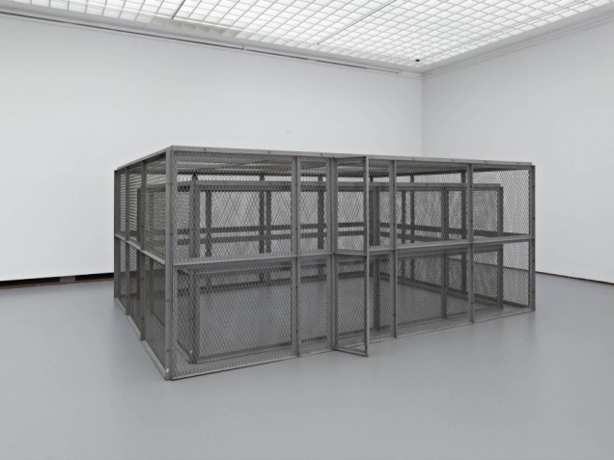
Kunstbeschouwing

Slide 5
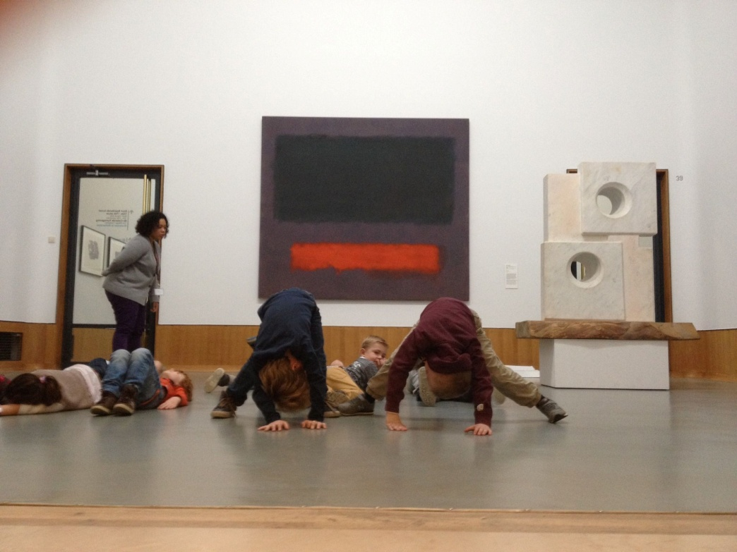
Kunstbeschouwing
Samen verkennen van een kunstwerk
Goed kijken naar en praten over kunst: ontdekken, elkaar stimuleren en inspireren
Startpunt en
kern museumlessen

Slide 6
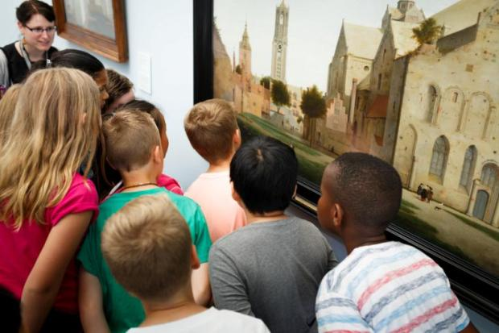
Kunstbeschouwing
Waarom?
Mogelijke doelen

Slide 7
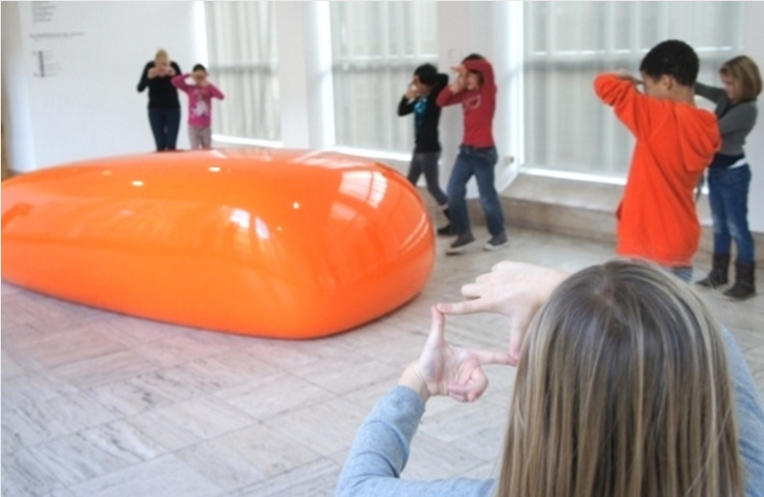
Kunstbeschouwing
Materialen
* techniek (hoe)
* medium (wat)
Beeldaspecten
* kleuren
* vormen
* compositie

Slide 8
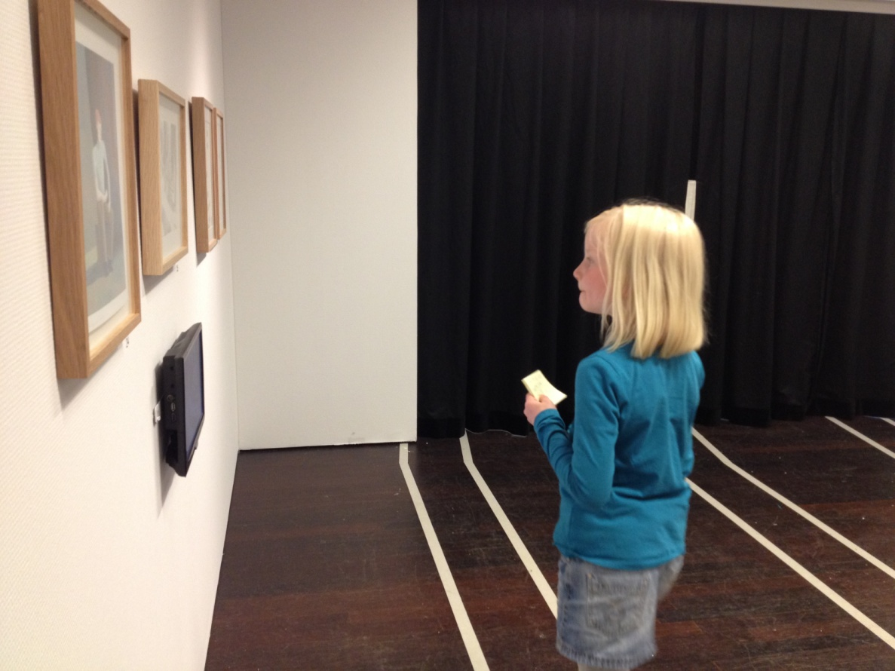
Kunstbeschouwing
Inhoud
voorstelling
verhaal
betekenis
functie

Slide 9
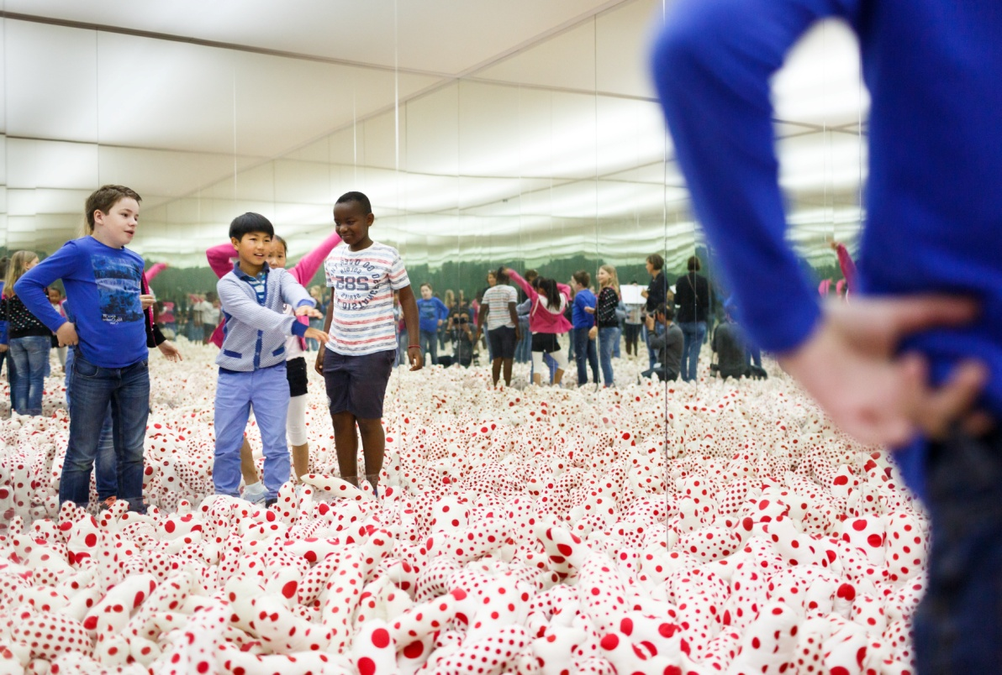
Methodes
Houvast en structuur
Inbreng leerlingen
V.I.A.R.E
V.T.S.

Slide 10
V.I.A.R.E
Voorsortreren
Interpreteren
Analyseren
Reflecteren
Evalueren

Slide 11
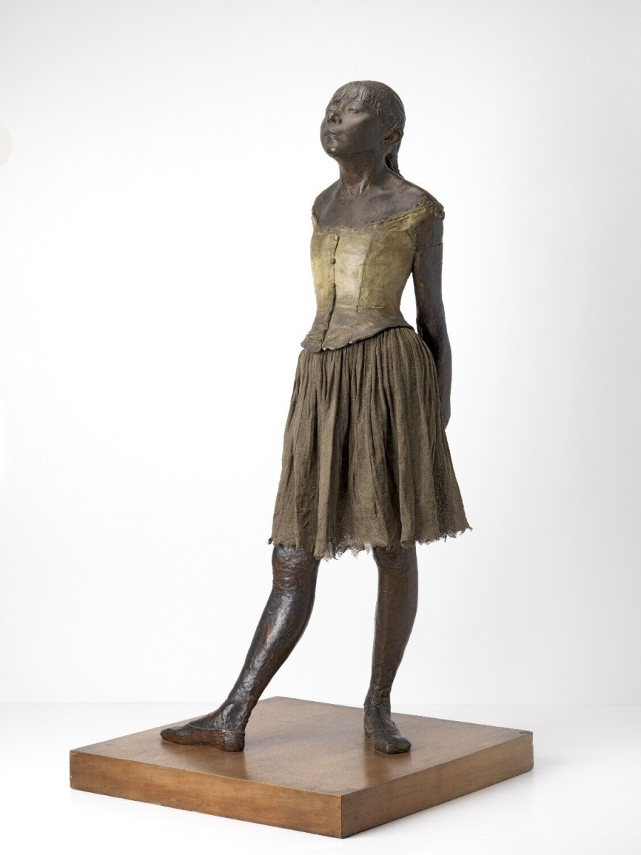
Edgar Degas,
Viertienjarig danseresje,
1880-1881

Slide 12
V.I.A.R.E
Voorsortreren
Inventarisatie, globaal
Eerste indruk
Spontane reactie
Vrij en associatief

Slide 13
V.I.A.R.E
Interpreteren
Vragen meer specifiek
Wat is het
Wat stelt het voor
Functie

Slide 14
V.I.A.R.E
Analyseren
Vragen meer specifiek
Wat zie je verder
Hoe gemaakt (materialen)
Beeldaspecten

Slide 15
V.I.A.R.E
Reflecteren
Verbanden
Waarom zo gemaakt
Wat bedoeld, wat willen vertellen
Wat roept het op

Slide 16
V.I.A.R.E
Evalueren
Mening
Mening t.o.v. eerste indruk
Wat zou jij anders doen

Slide 17
VTS
(Visual Thinking Strategies)
Wat gebeurt er?
Waaraan zie je dat?
Wat kun je nog meer ontdekken
(NB aanwijzen, samenvatten en verbanden leggen)

Slide 18
Video’s

